Slide 1
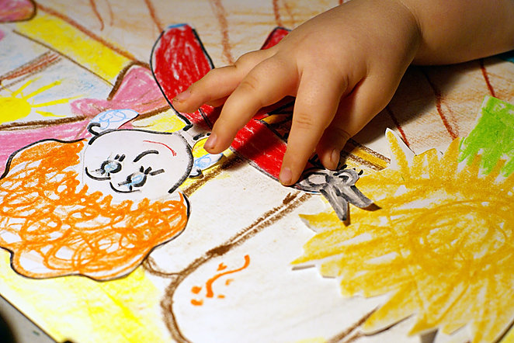
Мульттерапия как эффективная технология преодоления трудностей в общении детей старшего дошкольного возраста со сверстниками

Slide 2
Предмет изучения: использование технологии мульттерапии в целях преодоления трудностей в общении дошкольников со сверстниками и её эффективность.
Цель: определить причины трудностей в общении детей старшего дошкольного возраста с последующим их устранением; выявить эффективность мульттерапии в целях устранения трудностей в общении детей старшего дошкольного возраста со сверстниками.

Slide 3
Задачи работы:
1.Рассмотреть процесс общения в теории изучения;
2.Изучить особенности взаимоотношений дошкольников старшего возраста со сверстниками;
3.Изучить процесс возникновения трудностей в общении дошкольников старшего возраста со сверстниками;
4.Выявить распространенные причины трудностей во взаимоотношениях в детском коллективе;
5.Разработать систему мероприятий, основанных на технологии мульттерапии, направленных на устранение трудностей в общении дошкольников со сверстниками с последующим их применением;
6.Провести коррекционную работу по устранению трудностей в общении дошкольников со сверстниками;
7.Проанализировать эффективность проведённой работы по устранению трудностей в общении детей старшего дошкольного возраста со сверстниками.

Slide 4
Гипотеза: если разработать систему мероприятий, основанных на технологии мульттерапии по преодолению трудностей в общении детей старшего дошкольного возраста со сверстниками и применить ее в ходе данной работы, то у детей будут устранены причины, затрудняющие коммуникативный процесс.

Slide 5
Отличительными особенностями общения со сверстниками являются:
1.Большое разнообразие коммуникативных действий;
2.Яркая эмоциональная насыщенность;
3.Нестандартность и нерегламентированность; 4.Преобладание инициативных действий над ответными.

Slide 6
Трудности в отношении со сверстниками:
1.Разделение детей на популярных и непопулярных;
2. Не умеют вступать в контакт, выбирать уместные способы общения друг с другом, проявлять вежливое, доброжелательное отношение к ним, слушать партнёра;
3.Импульсивность и заторможенность ;
4. Затруднено формирование навыков говорения
слушания;
5.Дефицит воспитанности, доброты, культуры, неустойчивые нравственные критерии воспитания ребенка.

Slide 7
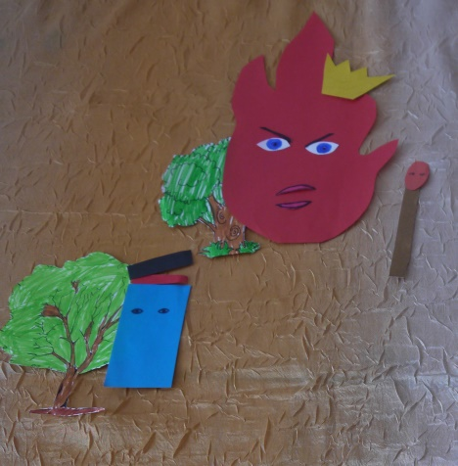
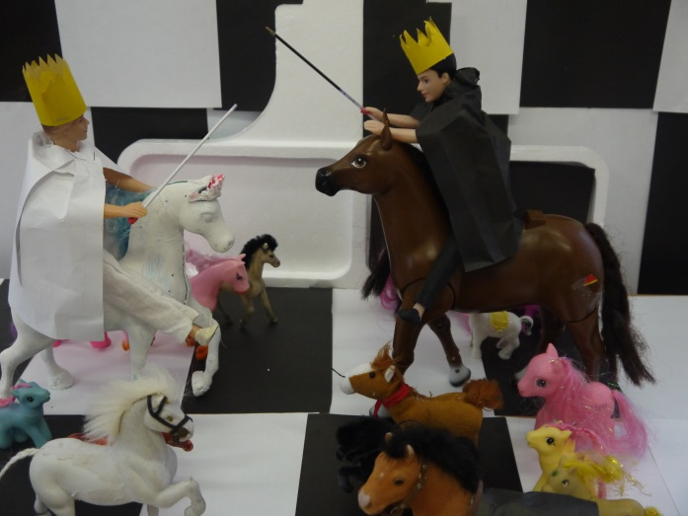
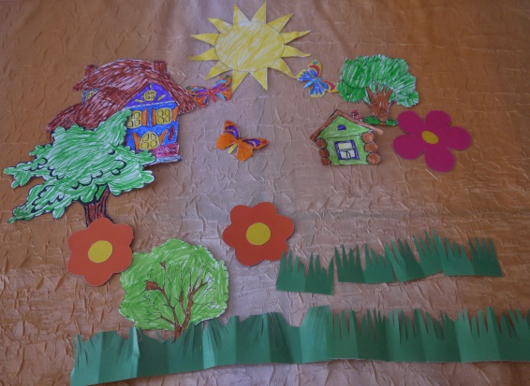
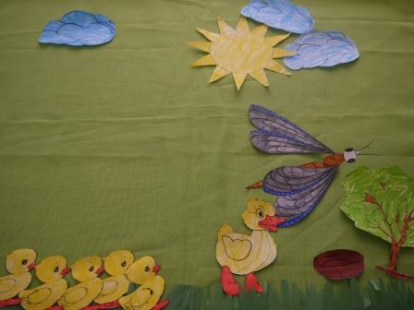
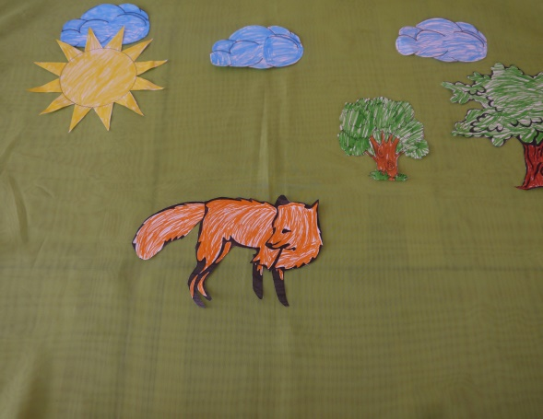
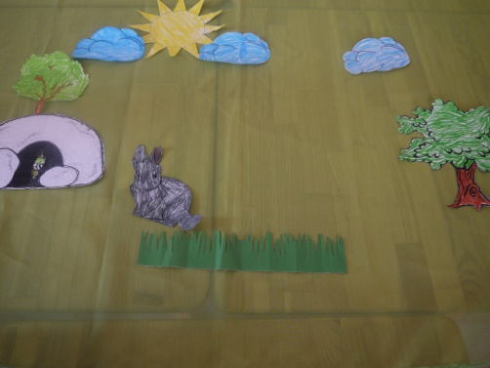
Мульттерапия - вид киноискусства, произведения которого создаются методом покадровой съёмки рисованных или объёмных объектов.

Slide 8
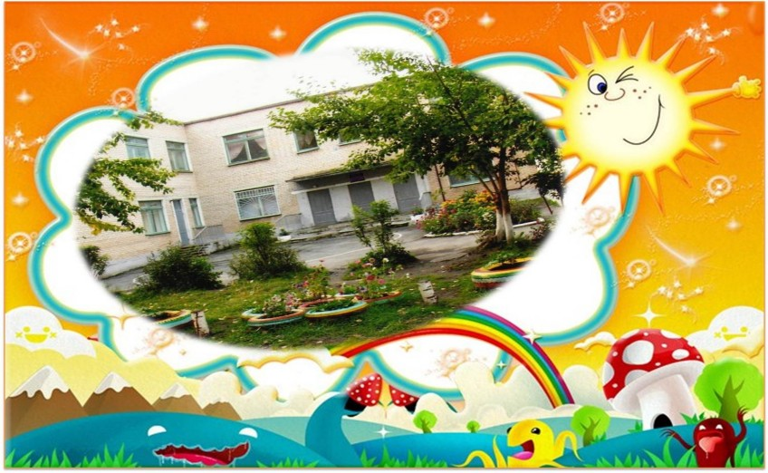

Slide 9
Констатирующий этап эксперимента
Цель: выявления детей, имеющих трудности в общении.
Со сверстниками была организована диагностическая работа:
1.Социометрический тест;
2.Методика «Два дома»;
3.Методика «Я и мои друзья».

Slide 11
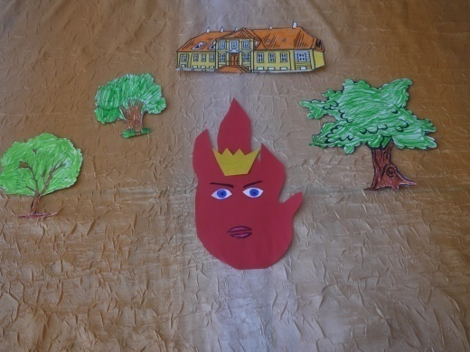
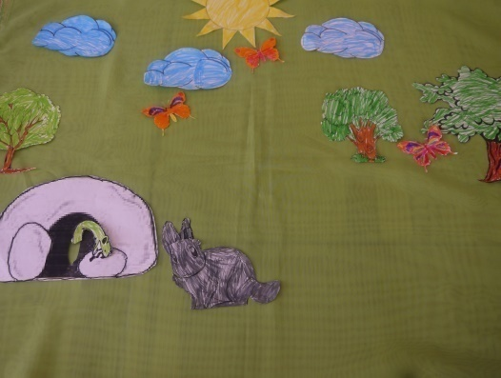
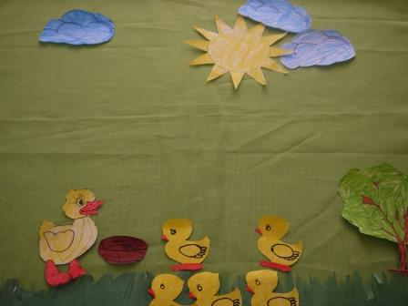
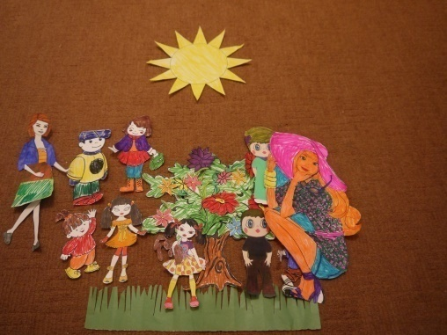
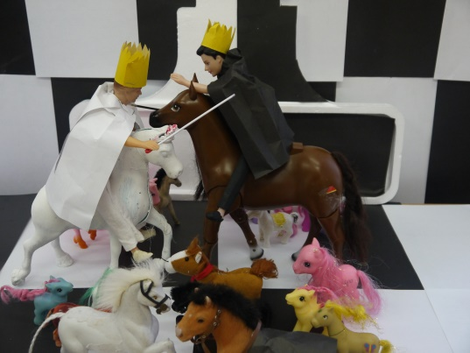
Формирующий этап эксперимента
«Храбрый утенок»;
«Шахматная сказка»;
«Огненное королевство»;
«Наши воспитатели»;
«Вежливый кролик».

Slide 13
Таким образом, главная цель контрольного эксперимента была достигнута, и его результат подтвердил эффективность выработанной работы по преодолению трудностей в общении детей старшего дошкольного возраста со сверстниками посредством использования технологии мульттерапии.

